Slide 1
Доброе утро!

Slide 2
У меня сегодня всё получится!

Slide 3
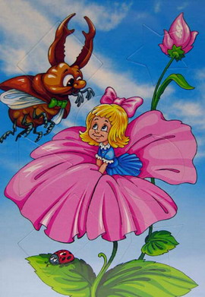
Дюймовочка
дюйм

Slide 4
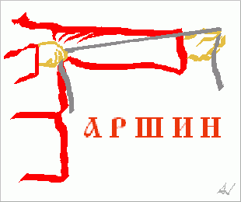
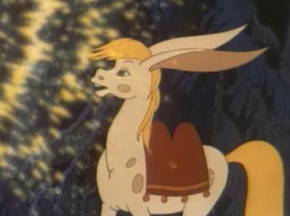
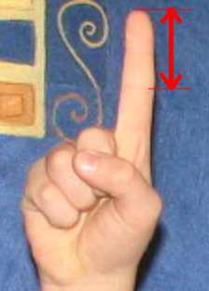
Конёк Горбунок
вершок

Slide 6
Пядь

Slide 7
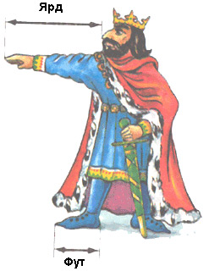
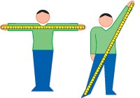
Ярд
Сажень
Косая
сажень
Фут

Slide 8
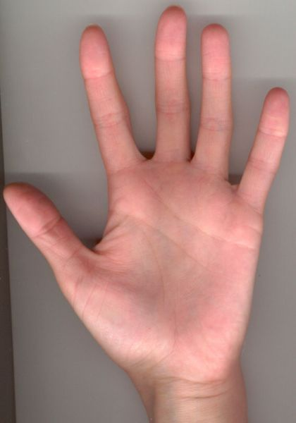
локоть
Ладонь

Slide 9
Меры длины
Сантиметр
?

Slide 11
Понравилось, было интересно,
хорошее настроение
Было скучно, ничего не понял,
настроение плохое

Slide 12
СПАСИБО ЗА УРОК!
МОЛОДЦЫ!

